Slide 1
Potřeby člověka klasifikace, hierarchie naplnění

Slide 2
Definice
Lidská potřeba je stav organizmu, charakterizovaný napětím, dynamickou silou, která vzniká při nedostatku nebo přebytku v oblasti biologické, psychologické, sociální a duchovní
Naplnění potřeby směřuje k vyrovnání a obnovení změněné homeostázy organizmu
Potřeba je stavem interakce mezi organismem a prostředím, mezi subjektem a objektem
NÁZEV PREZENTACE | DATUM

Slide 3
Význam pojmu potřeba
Biologický – vyjadřuje stav narušené fyziologické rovnováhy (homeostázy)
Ekonomický – vyjadřuje nutnost nebo žádost vlastnit nebo užívat nějaký předmět (např. boty)
Psychologický – vyjadřuje psychický stav odrážející nějaký nedostatek. Je spojen s významem sociálním, vyjadřujícím nedostatky v sociálním životě
NÁZEV PREZENTACE | DATUM

Slide 4
Vztah motivace a potřeb
Množství a intenzita potřeb závisí na:
pohlaví
věku
prostředí, ve kterém jedinec vyrůstal
inteligenci
kulturní a společenské úrovni
zdravotním stavu
životních zkušenostech
V průběhu života se potřeby jedince mění jak z hlediska kvantity, tak kvality.
NÁZEV PREZENTACE | DATUM

Slide 5
Vztah motivace a potřeb
Potřeba jako projev nedostatku či přebytku vyjadřuje stav organizmu, který startuje proces motivace – motivační napětí
Motivace (lat. moveo) – hýbám
Motivace je proces, který určuje směr, sílu a trvání určitého chování a jednání
Motivace – vnitřní (vnitřní pohnutky člověka, uspokojování vlastních zájmů a potřeb)
- vnější (je dána okolním prostředím, které směrňuje člověka a klade na něj nároky, jenž se snaží uspokojit)
NÁZEV PREZENTACE | DATUM

Slide 6
Vědomá a nevědomá motivace
Vědomá motivace – stav, kdy si jedinec plně uvědomuje motivy svého chování (kariéra)
Nevědomá motivace – hybná síla jedince aniž by tento jedinec si byl vědom motivů svého chování (nevíme proč se usmějeme na člověka, který nám připomíná někoho jiného aniž by jsem si to v danou chvíli uvědomili)
Substituce motivů – potřeba vyvolává chování, které není typické pro danou potřebu, je náhradní (nadměrné jedení nemusí být motivováno hladem, ale osamělostí nebo jinými zdroji úzkosti)
NÁZEV PREZENTACE | DATUM

Slide 7
Schéma motivace a chování
Motivační napětí (potřeba)- pocit hladu, ospalost
Činnost – jedení, spánek
Uspokojení – nasycení, osvěžení
NÁZEV PREZENTACE | DATUM

Slide 8
Klasifikace potřeb
Dle významu potřeby pro život
primární (nižší) – potřeby biologické (uspokojení hladu, dostatek vzduchu…)
sekundární (vyšší) – získané, sociální, kulturní, společenské potřeby (potřeba blízkosti druhého člověka, úspěchu, přátelství)
Dle podstaty člověka - fyziologické - kulturní - psychické - sebevyjádření - sociální - estetické - spirituální
NÁZEV PREZENTACE | DATUM

Slide 9
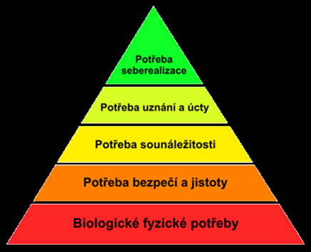
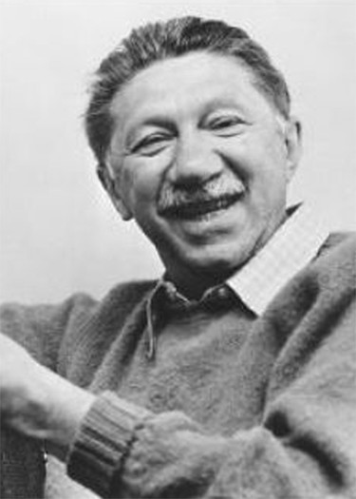
Maslowova pyramida lidských potřeb
Abraham Harold Maslow (1908 – 1970)
americký psycholog
NÁZEV PREZENTACE | DATUM

Slide 10
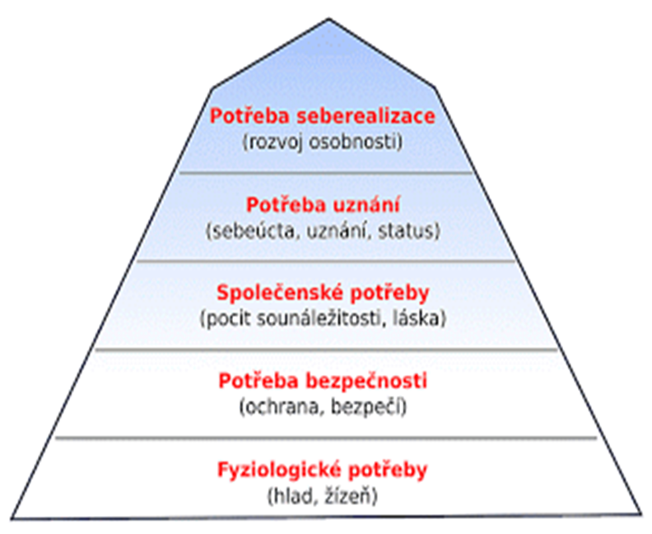
Klasifikace potřeb
NÁZEV PREZENTACE | DATUM

Slide 11
Rozbor pyramidy potřeb
Fyziologické potřeby - vyjadřují potřeby organismu, slouží k přežití.
Potřeba jistoty a bezpečí - je potřebou vyvarovat se ohrožení a nebezpečí - vyjadřuje touhu po důvěře, spolehlivosti, stabilitě
Potřeba lásky a sounáležitosti = afiliační potřeby - potřeba náklonosti, sociální integrace
NÁZEV PREZENTACE | DATUM

Slide 12
Rozbor pyramidy potřeb
Potřeba uznání, sebeúcty
vyjadřuje touhu po respektu druhých, prestiže v sociální skupině,
vzniká v situaci ztráty respektu, kompetence, důvěry
Potřeba seberealizace, sebeaktualizace
• vyvstává jako tendence realizovat své schopnosti a záměry.
• člověk chce být tím, kým podle svého mínění může být
NÁZEV PREZENTACE | DATUM

Slide 13
Hierarchie potřeb je dána
věkem
pohlavím
adaptačními schopnostmi
sociálním zajištěním
psychickým stavem
nemocí (akutní, chronická)
léčebným režimem
NÁZEV PREZENTACE | DATUM

Slide 14
Faktory ovlivňující naplnění potřeb
Objektivní faktory
• vývojové stadium člověka
• sociální prostředí jedince (rodina, vzdělání…)
• omezení (nevidomí…)
Subjektivní faktory
• individualita člověka
• mezilidské vztahy,(objektivní hodnocení)
• pocit zdraví a nemoci
NÁZEV PREZENTACE | DATUM

Slide 15
Způsoby naplnění potřeb
Zdravé naplnění potřeb
• neškodí jedinci ani jinému člověku
• je v souladu se sociálně-kulturními hodnotami jedince • neporušují zákonné meze
Nezdravé naplnění potřeb
• mohou poškodit jedince nebo druhé osoby
• nejsou v souladu se sociálně-kulturními hodnotami
• přestupují meze zákona
• přinášejí jedinci neklid
NÁZEV PREZENTACE | DATUM

Slide 16
Schéma naplnění potřeb
Potřeba Podmínky (objektivní, subjektivní)
Motivace
Aktivita
Uspokojení potřeby
Nová potřeba
NÁZEV PREZENTACE | DATUM

Slide 17
Míra naplnění potřeb
Prahové naplnění potřeb = uspokojení, přinášející vyrovnanost a pohodu, pocit životního optima
Nadprahové naplnění potřeb = projev hyperprotektivní péče pocity přílišné kontroly, nesvobody (přehnaná péče rodičů, partnera)
Podprahové naplnění potřeb = může vést k pocitům frustrace, stresu, deprivaci
NÁZEV PREZENTACE | DATUM

Slide 18
Projevy chování při nenaplnění potřeb
Frustrace – pocity zklamaní, psychický i fyzický dyskomfort. Dlouhodobá frustrace zdravotní potíže (změny TK, onemocnění zažívacího traktu)
Stres – obecná odezva organizmu na jakoukoliv zátěž, tělesnou nebo duševní. Charakteristické projevy – prohloubené dýchání, tachykardie, pocení…
Deprivace – nedostatečné uspokojování citových a smyslových potřeb pocity opuštěnosti, vyprahlosti, somatické problémy (bolesti hlavy, zažívací obtíže)
NÁZEV PREZENTACE | DATUM

Slide 19
Bariéry v naplňování potřeb
Osobní bariéra – ostych, pocit nedůvěry, obavy ze zklamání
Psychická bariéra – neschopnost přijmout pomoc druhých
Jazyková bariéra – vzájemné neporozumění (nesrozumitelná slova)
Fyziologická bariéra – tělesný dyskomfort…
Bariéra prostředí – nemocniční prostředí…
Neporozumění sdělovanému – ostych znovu se ptát…
Méně časté bariéry – vyslovení a přijetí omluvy, kritiky, pochvaly…
NÁZEV PREZENTACE | DATUM

Slide 20
Význam teorie potřeb v ošetřovatelství
Poznání a uspokojení vlastních potřeb
Pochopení potřeb druhých (opakované používání signalizačního zařízení)
Základ pro ošetřovatelský proces (hodnocení nemocného, plánování intervencí)
Využití v edukaci (pomoc při nalezení cesty uspokojování potřeb)
NÁZEV PREZENTACE | DATUM

Slide 21
Potřeby v nemoci
Faktory modifikující naplnění potřeb
Nemoc – často brání v uspokojování potřeb, mění vyjádření a možnosti jejich uspokojení
Osobnost člověka – osobnostní vlastnosti určují způsob vyjádření, uspokojování i psychickou odezvu. Určující je typologie člověka (introvert…)
Mezilidské vztahy – vztahy k příbuzným a blízkým narušují uspokojování potřeb nebo lze prostřednictvím těchto vztahů navodit zdravý způsob jejich uspokojení
Vývojové stadium člověka – modifikuje signalizaci a způsob uspokojování potřeb i jejich psychickou odezvu.
Okolnosti, za kterých nemoc vznikla – ohled na specifické situace (onemocnění matky dítěte)
NÁZEV PREZENTACE | DATUM

Slide 22
Naplnění potřeb v nemocnici
Povinnost poskytovatele zdravotnické a ošetřovatelské péče je vyhledávat způsoby uspokojení základních biologických potřeb (nabízet tekutiny, vhodné prostředí ke spánku…)
Ošetřovatelský proces je prostředek k uspokojování základních potřeb pacienta.
ADL (activity daily living) = aktivity denního života (hygiena, oblékání, výživa…)
Zdravý člověk zvládá denní aktivity sám.
V nemoci je člověk limitován – posuzujeme zdravotní stav pacienta.
NÁZEV PREZENTACE | DATUM

Slide 23
Sebepéče a soběstačnost
Základem ošetřovatelské péče je hodnocení soběstačnosti a sebepéče pacienta
Sebepéče – samostatné vykonávání denních aktivit (stravování, oblékání…)
Soběstačnost – míra samostatnosti při vykonávání denních aktivit
Určení stupně závislosti nemocného (hodnocení ADL) - Barthelův test
Hodnocení ADL v ošetřovatelských modelech:
V. Hendersonové – model „14 lidských potřeb“
M. Gordonové – model „fungujícího zdraví“
NÁZEV PREZENTACE | DATUM

